Slide 1

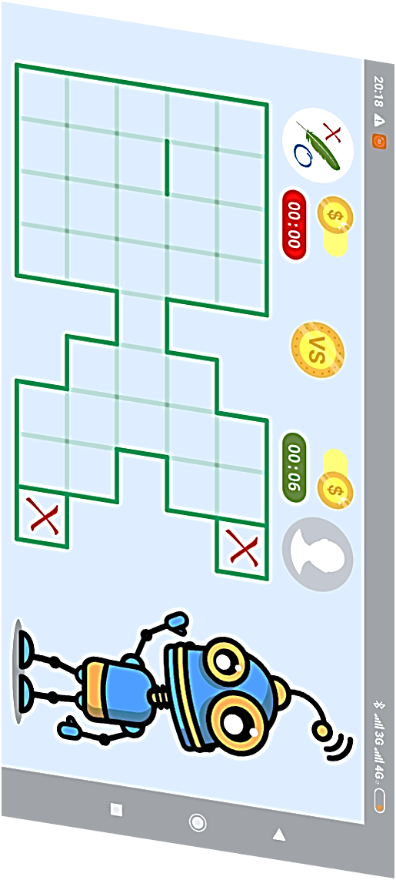

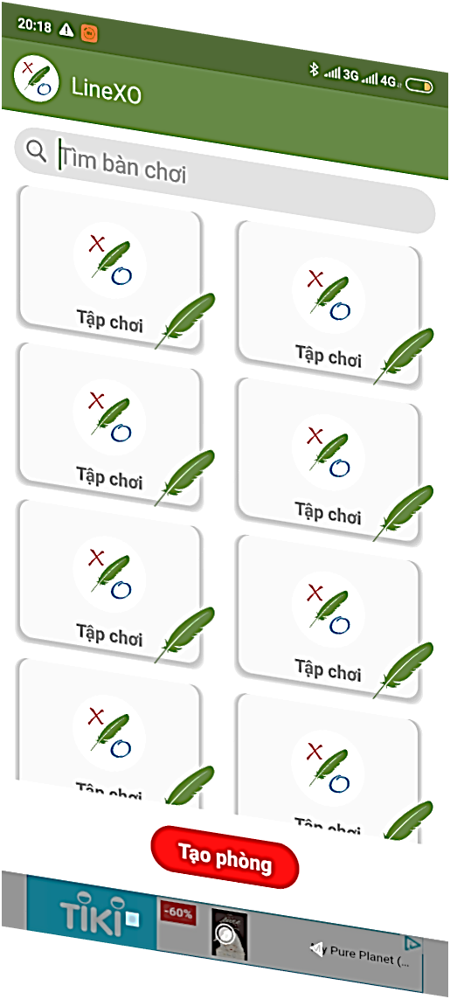

LineX
Anh Hùng Sang Trọng

Slide 2

Luật chơi

Slide 3
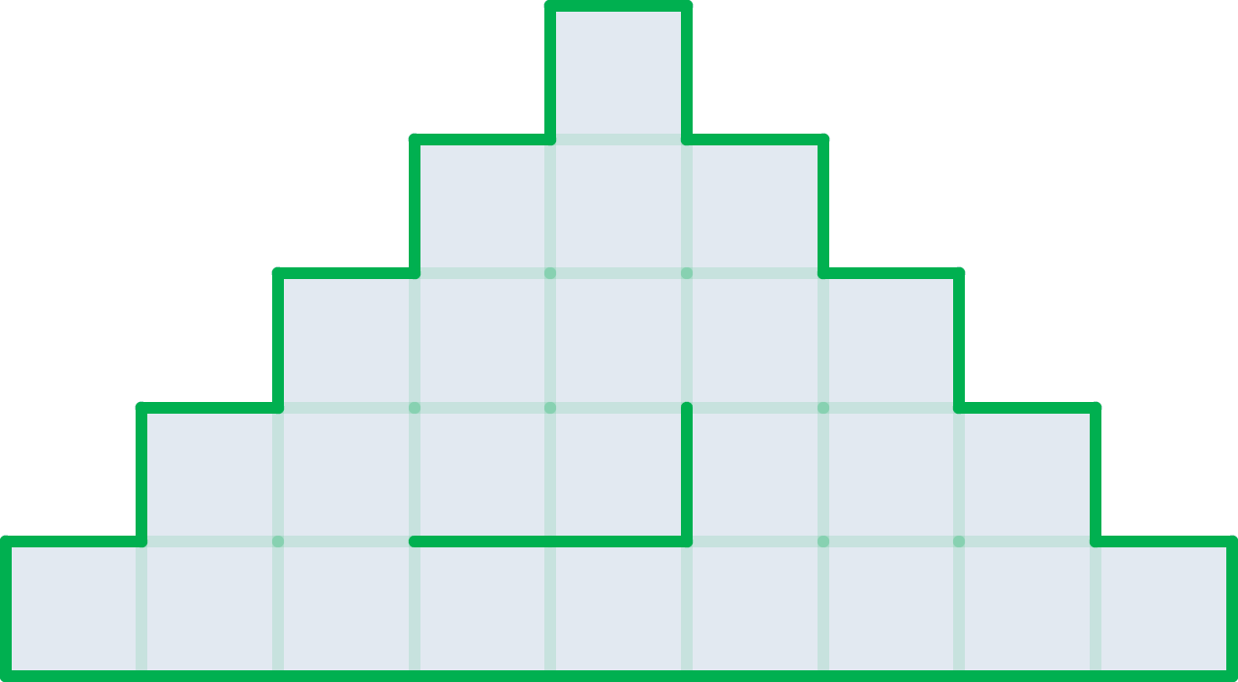
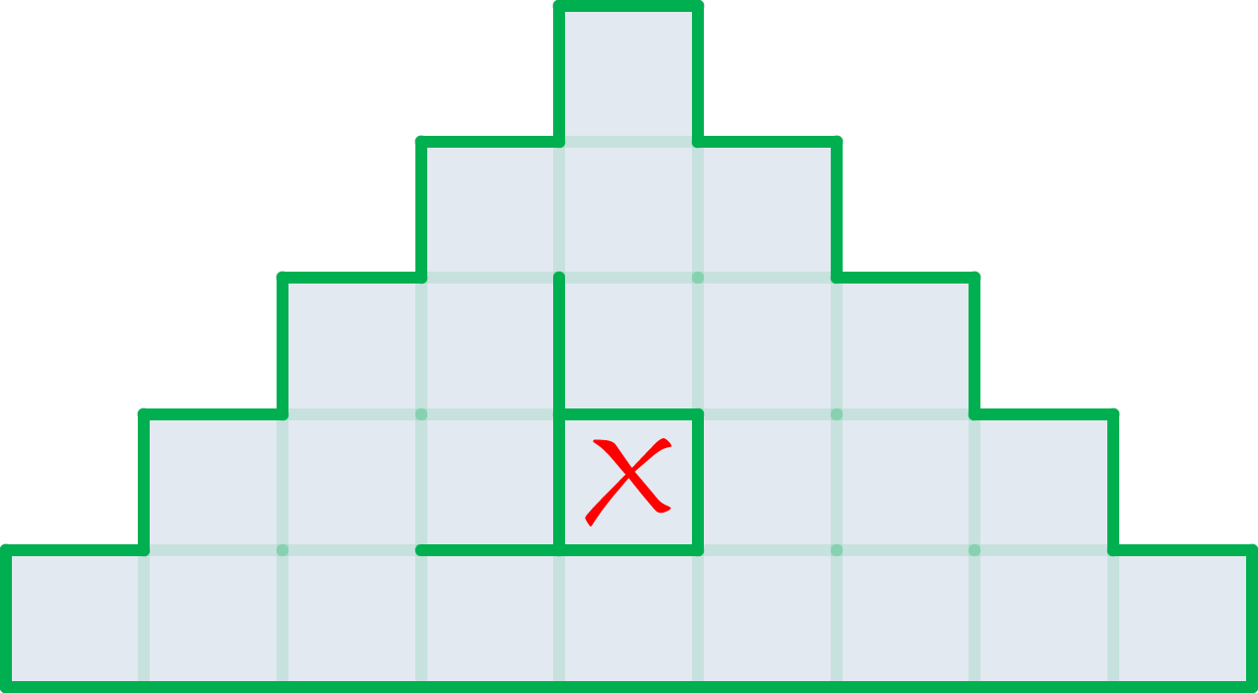
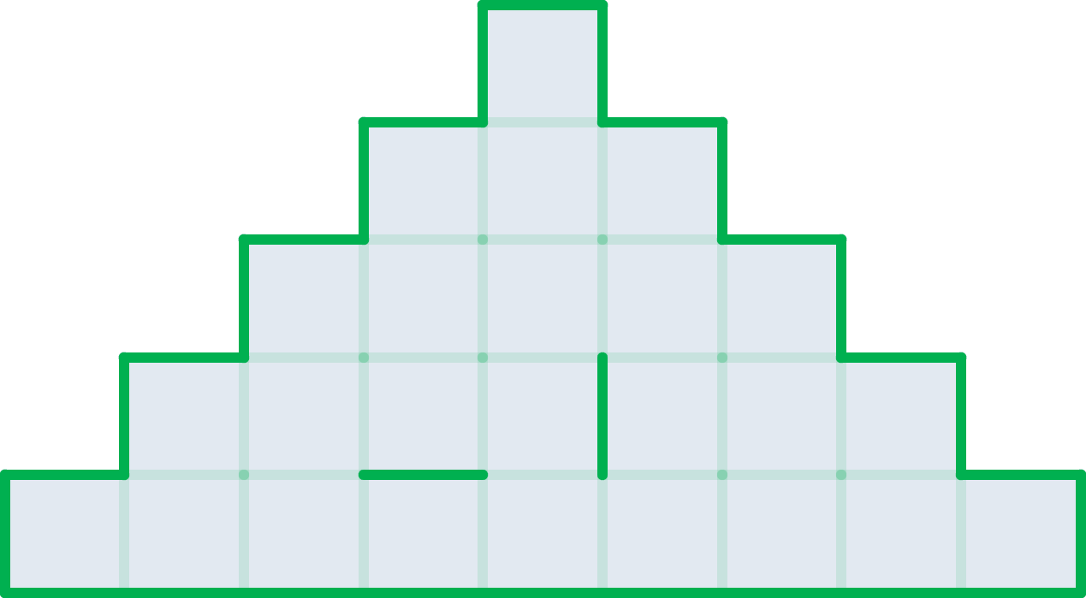
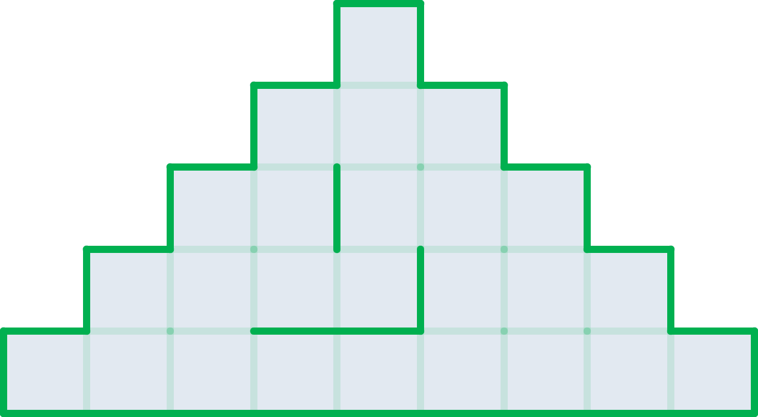
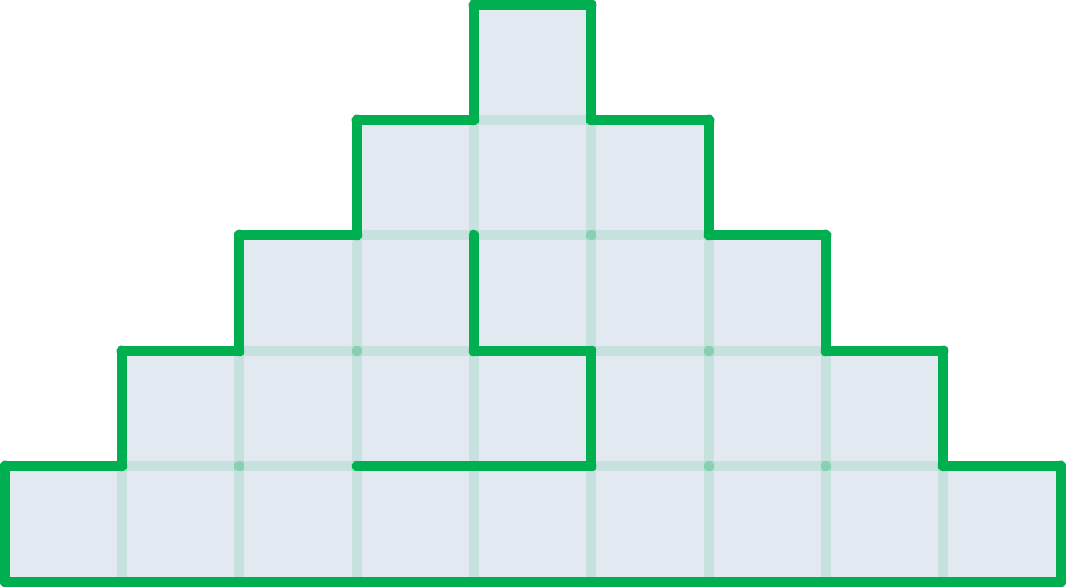
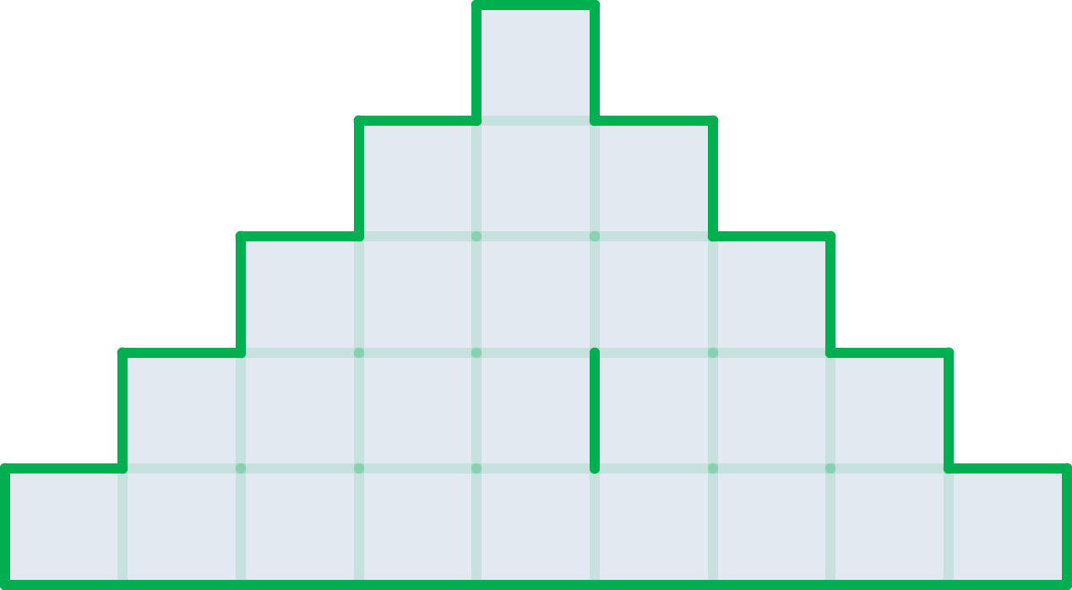
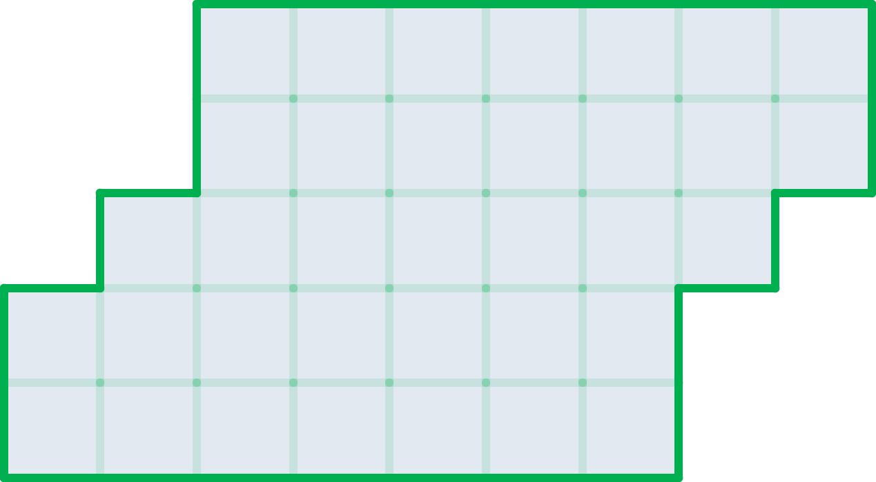



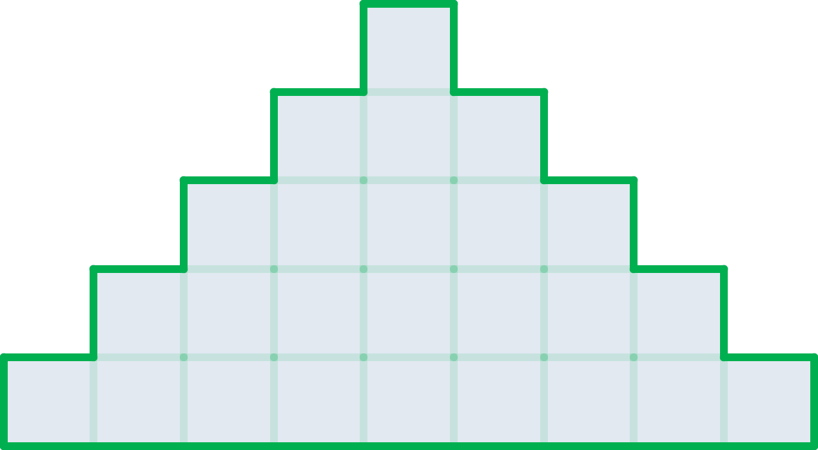



Luật chơi
Một bức tường không được xây quá 15 giây
Lần lượt từng người chơi xây tường chiếm đất
Người chiếm được đất được tiếp tục xây tường

Slide 4
LineX

Slide 5
Mục tiêu
”
Không phải xây dựng ứng dụng; xây dựng nhóm có thể tạo ra ứng dụng và ứng dụng tốt theo hướng phát triển ứng dụng chuyên nghiệp.

Slide 6
Ý tưởng
01
Game đơn giản
(LineXO)
02
Chơi Offline
07
Bảng xếp hạng
03
Chơi đối kháng
04
Chat lúc chơi
06
Chơi
bí mật
09
CH Play
05
Theo dõi,
Bình luận
08
Login/Logout
(FB/G+)
11
Rating
10
Quảng cáo
Anh Hùng Sang Trọng

Slide 7
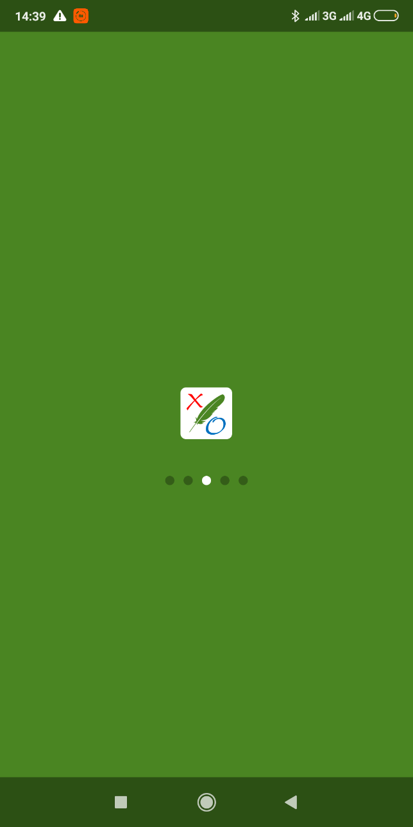
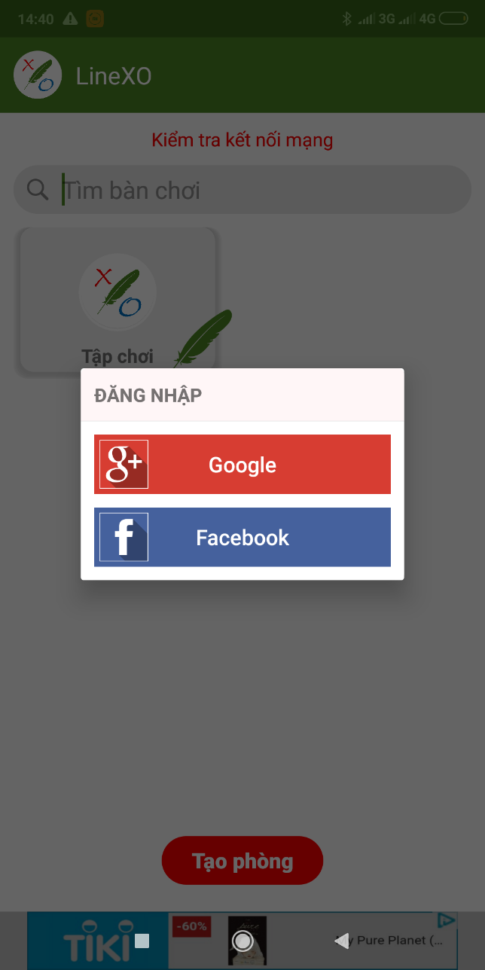
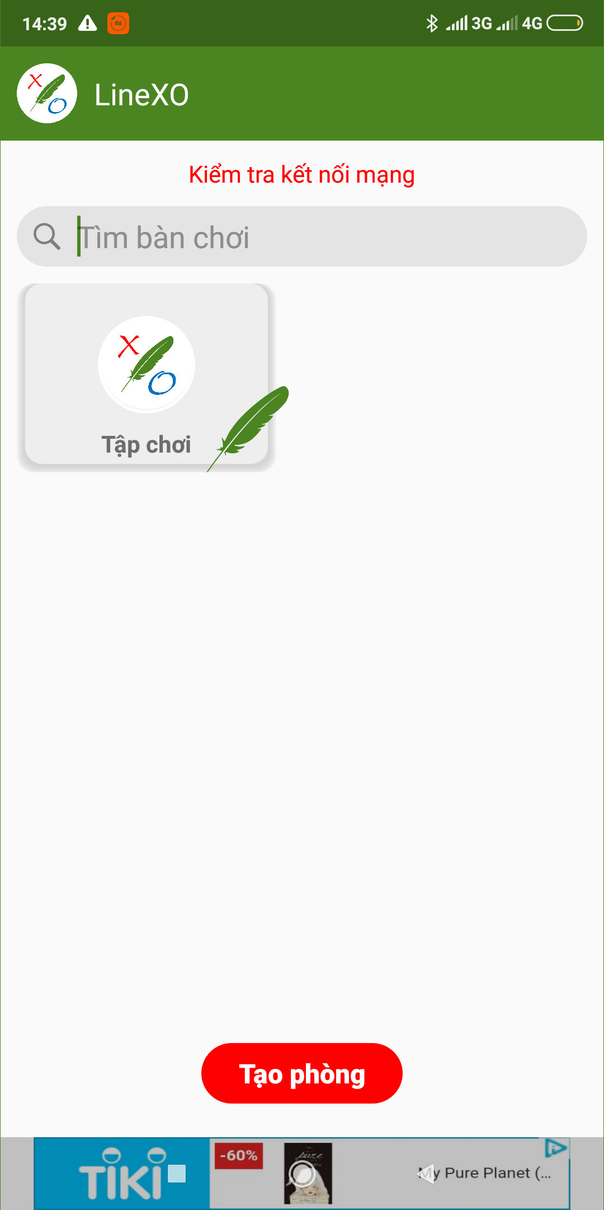
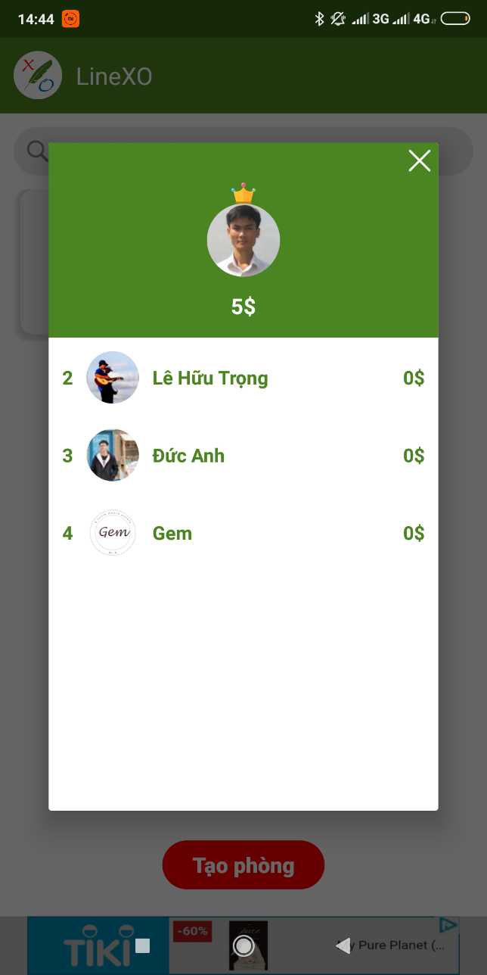
Giao diện

Slide 8
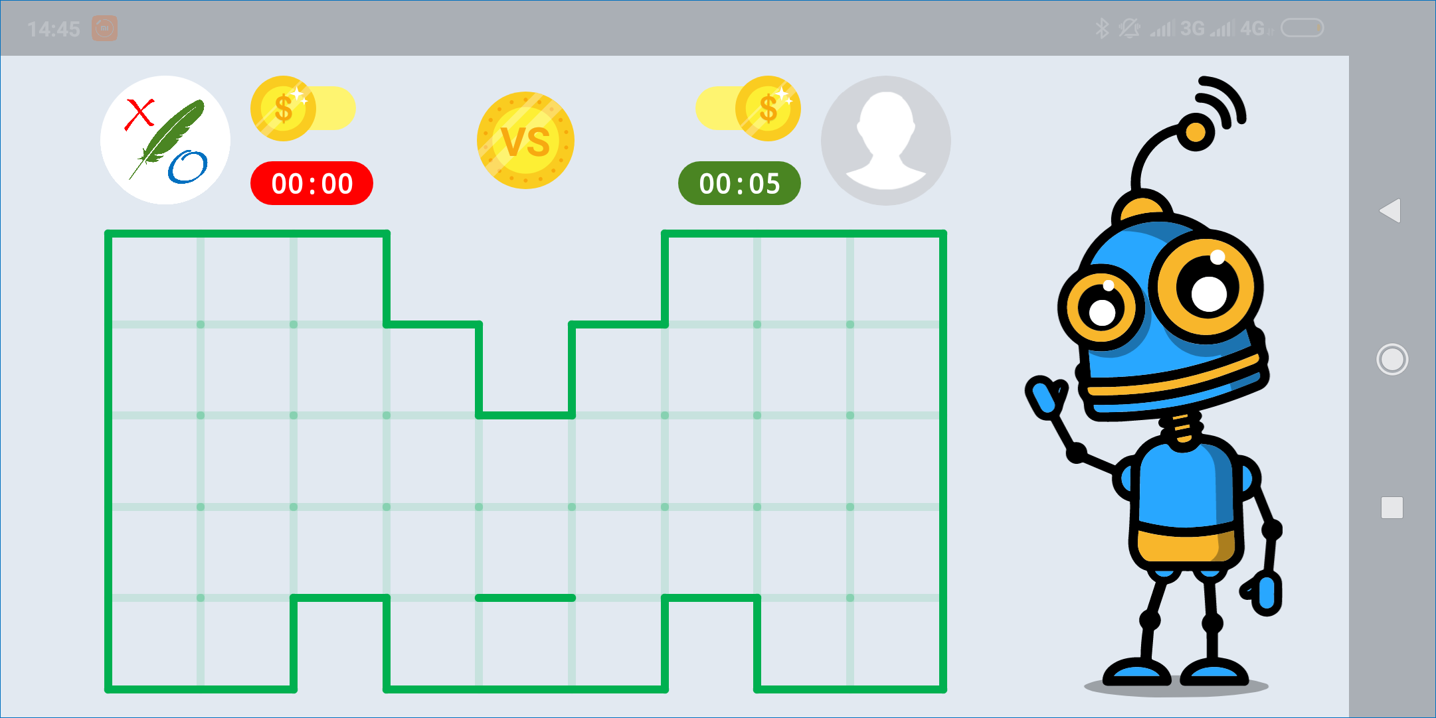

Giao diện
Chụp thêm ảnh chơi 2 người có chat, thêm viền

Slide 9




Kiến trúc hệ thống
DATABASE
SERVER
ANDROID

Slide 10

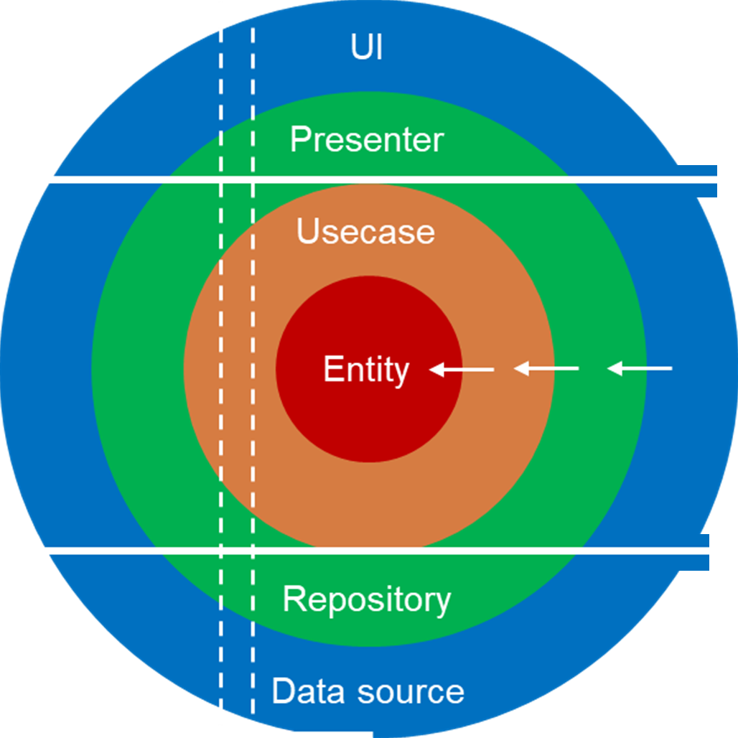
Kiến trúc ứng dụng
Data flow
UI
Presentation
Presenter
Usecase
Entity
Dependency
rule
Domain
Repository
Data
Data source
Uncle Bob
Clean architecture

Slide 11
Presentation

Slide 12
Title

Slide 13
Title

Slide 14
Title

Slide 15
Title

Slide 16
Domain

Slide 17
Title

Slide 18
Title

Slide 19
Title

Slide 20
Title

Slide 21
Data

Slide 22
Title

Slide 23
Title

Slide 24
Title

Slide 25
Title

Slide 26
Tương lai

Slide 27
Tương lai
01
Game đơn giản
(LineXO)
02
Chơi Offline
07
Bảng xếp hạng
03
Chơi đối kháng
04
Chat lúc chơi
06
Chơi
bí mật
09
CH Play
05
Theo dõi,
Bình luận
08
Login/Logout
(FB/G+)
11
Rating
10
Quảng cáo
Anh Hùng Sang Trọng

Slide 28
Chúc các bạn chơi game vui vẻ!
https://github.com/nvhung97/linexo

